Slide 1
ФГБОУ ВО «Красноярский государственный медицинский университет имени профессора В.Ф. Войно-Ясенецкого» МЗ РФ Кафедра терапевтической стоматологии
Гингивиты. Этиология, клиника, дифференциальная диагностика.
Выполнила:
клинический ординатор 1-го курса
кафедры терапевтической стоматологии КрасГМУ Кох Елизавета Сергеевна
Проверила: КМН, доцент Тарасова Наталья Валентиновна
2022

Slide 2
Гингивит - воспаление десны, обусловленное неблагоприятным воздействием местных и общих факторов и протекающее без нарушения целостности зубодесневого соединения.
Формы: катаральный, гипертрофический, язвенный
Течение заболевания: острое, хроническое, обострившееся.
По распространенности: локализованные и генерализованные формы.

Slide 3
Катаральный гингивит
Жалобы: неприятные ощущения в деснах, зуд, неприятный запах изо рта, извращение вкуса, кровоточивость десен во время приема пищи или чистке зубов.
При остром течении или обострении хронического течения боли усиливаются в результате влияния химических и механических раздражителей.
Общее состояние больных страдает мало, но не редко обострения могут сопровождаться недомоганием, субфебрильной температурой.

Slide 4
Этиология
зубные отложения
дефекты пломбирования и протезирования
аномалии и деформации зубочелюстной системы
гормональные нарушения
заболевание ЖКТ, сердечно-сосудистой системы, острые инфекционные заболевания, болезни кроветворной системы
изменения десны под влиянием солей тяже­лых металлов

Slide 5
Острый катаральный гингивит
• Субъективные ощущения: гиперемия и отек десны, боль, которая усиливается при приеме пищи и чистке зубов.
• Локальный статус: изменен рельеф десен, верхушки десневых сосочков становятся куполообразными, увеличиваются в размере, появляются десневые карманы. При пальпации десна болезненная, легко кровоточит.

Slide 7
Хронический катаральный гингивит
Локальный статус: отек десен, незначительная гиперемия с цианозом, единичные эрозии в области вершин десневых сосочков, при зондировании возникает кровоточивость, образуются десневые карманы.

Slide 8
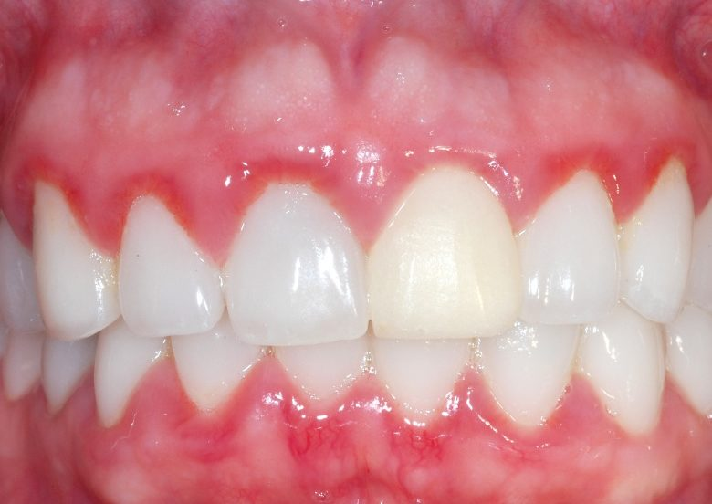
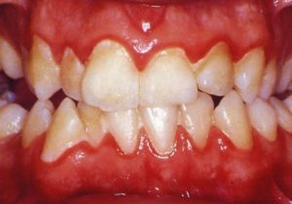

Slide 9
Лечение
устранение причины заболевания
противовоспалительная терапия
нормализация гигиенического состояния полости рта
необходимо удалить налет с зубов
Для лечения десны используют растворы протеолитических ферментов, мази содержащие антибиотики, растворы антибиотиков, антисептиков (1% р-р трихопола, 1% р-р трихомоноцида, р-р фурацилина, цитраля), противовоспалительные средства растительного происхождения (коланхоэ, календула, чистотел).
Гигиенический уход за полостью рта составляет существенной звено в комплексной терапии всех гингивитов. Его необходимо сочетать с санацией полости рта, лечением соматической патологии, проведением общеукрепляющей, стимулирующей и противовоспалительной терапии.

Slide 10
Гипертрофический гингивит
Гипертрофический гингивит- это хронический воспалительный процесс десны, сопровождающийся пролиферативными явлениями.
Клиническое течение: обострение, ремиссия.
По распространенности: генерализованный и локализованный
Формы: отечная и фиброзная
По степени тяжести:
1 степень: разрастание десны до 1/3 высоты коронки;
2 ст. – до 1/2;
3 ст. – 2/3 и более.

Slide 11
Этиология
• местные раздражающие факторы (искусственные коронки, ротовое дыхание)
• нарушение функции эндокринных желез
• период полового созревания
• беременность
• прием лекарственных препаратов (дифенилгидантоина, дифенина, фенитоина, нифедипина, циклоспоринов)

Slide 12
Клиника отёчной формы ХГГ
• Жалобы: разрастание десен, неприятный запах изо рта, зуд, кровоточивость, болезненность при приеме пищи.
• Локальный статус: гиперплазия десневых сосочков с резко выраженным цианозом, рыхлость тканей, болезненность при пальпации, усиленная кровоточивость. Образуются десневые карманы с серозным или серозно-гнойным экссудатом, но зубодесневое соединение не нарушено.

Slide 13
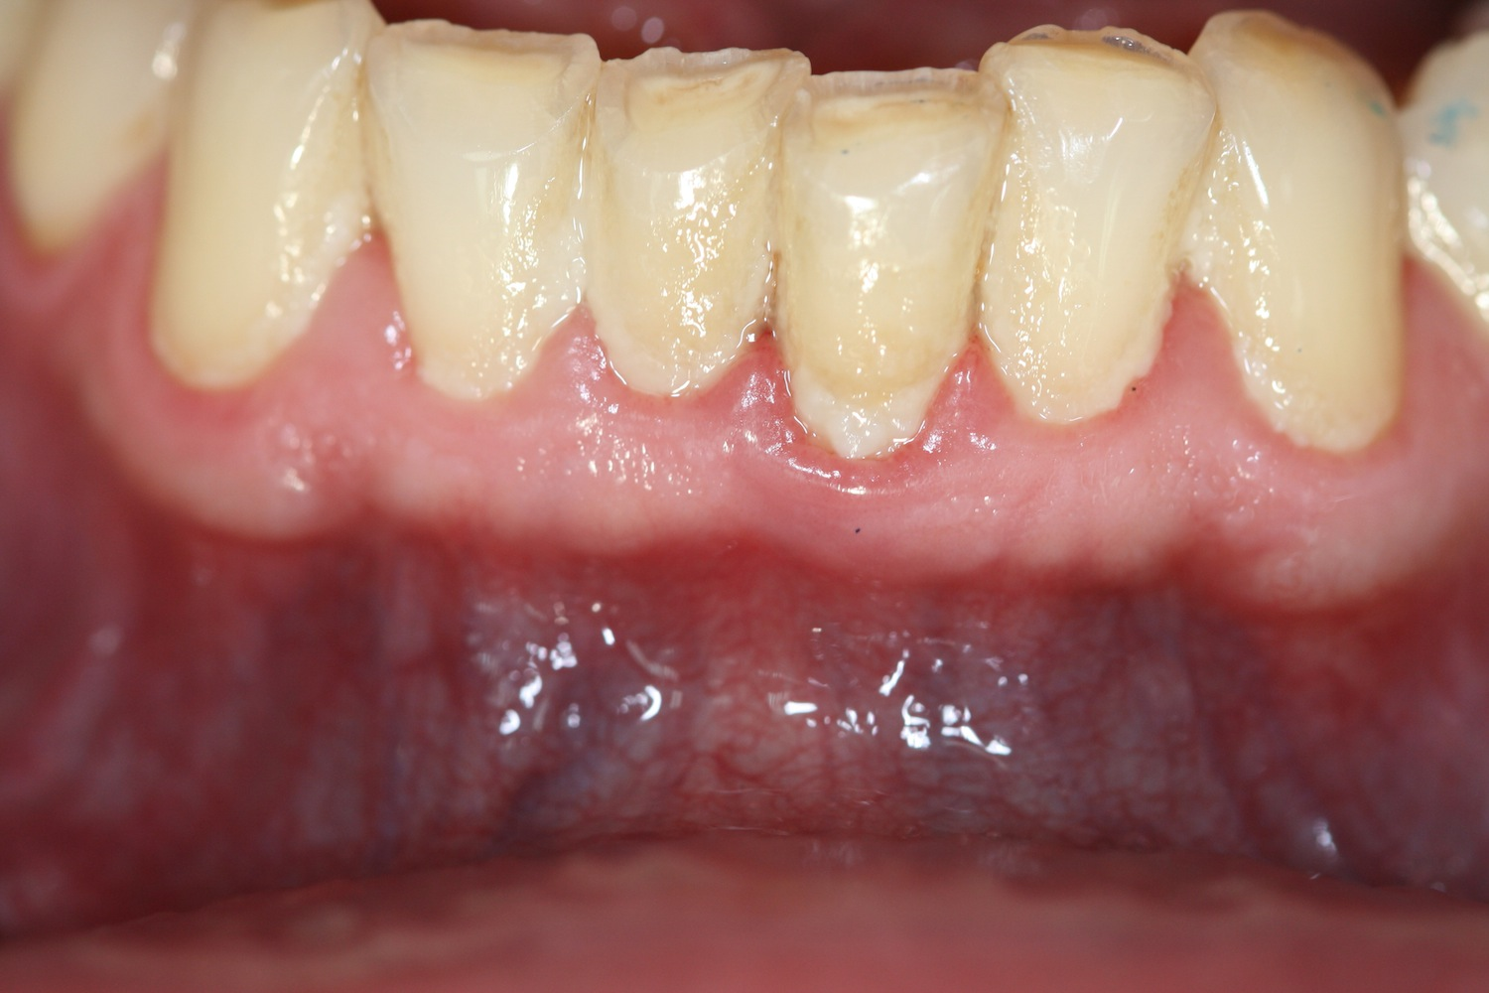
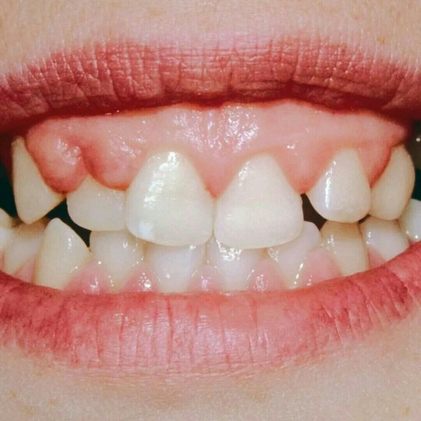

Slide 14
Клиника фиброзной формы гипертрофического гингивита
• Жалобы: на необычный вид и форму десны.
• Локальный статус: гипертрофированная десна имеет вид утолщенного в основании валика, сосочки округлой формы, гипертрофированные, резко выступают в вестибулярной направлении. Десневые сосочки бледно-розового цвета или бледнее здоровых участков десны, плотно прилежат к зубу, деформированы, не кровоточат. Гипертрофированные участки при пальпации плотные и обычно безболезненные.

Slide 16
Дифференциальная диагностика ХГГ
• от генерализованного пародонтита (по наличию пародонтального кармана и рентгенологическим изменениям)
• от фиброматоза десен (опухолеподобный процесс, который характеризуется утолщением не только сосочков, но и альвеолярной десны).

Slide 17
Язвенный гингивит
Язвенный гингивит (язвенно-некротический гингивит Венсана) - инфекционное заболевание, вызываемое фузобактериями и спирохетой (боррелия) Венсана.
Возбудители язвенно-некротического гингивита Венсана относятся к резистентной флоре полости рта и обнаруживаются в небольшом количестве у всех людей в норме. Больше всего этих микробов в десневом желобке.

Slide 18
Этиология
понижение сопротивляемости организма, как гиперергическая реакция на сенсибилизацию тканей фузоспириллярным симбиозом, при общем охлаждении , общем заболевании, перенесенных инфекционных заболеваниях, переутомлении, стрессе, недостаточном питании, гиповитаминозе.
Предрасполагающим фактором служит так же нарушения целостности слизистой оболочки - при травмах острыми краями зубов, нависающими пломбами.
Чаще возникает у людей с несанированной полостью рта, при отложении над-и поддесневого зубного камня.

Slide 19
Клиника острого язвенного гингивита
• Жалобы: на боль в деснах, гнилостный запах изо рта, кровоточивость, затруднение приема пищи, боль при глотании.
• Выражена общая реакция организма: недомогание, головная боль, раздражительность, повышение температуры тела, нарушение сна, аппетита, диспепсия.

Slide 20
При легкой степени локализованного процесса выраженные общие нарушения отсутствуют. Выявляются только некротизированные десневые сосочки и часть краевой десны, между здоровой и пораженной десной определяется четкая демаркационная линия, некротизированная часть бесструктурная, после удаления ее инструментом обнажается кровоточащая поверхность. Характерный симптом вследствие изъязвления десневых сосочков, они приобретают усеченную форму.

Slide 21
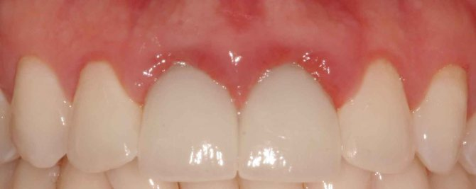
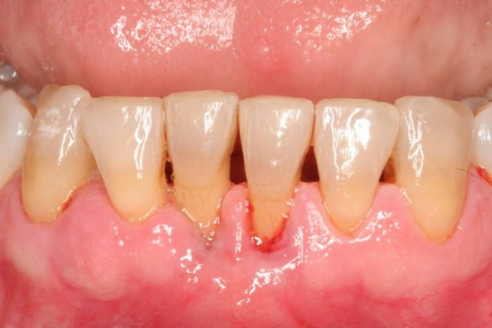

Slide 22
При поражении средней тяжести в патологический процесс вовлекается межзубной сосочек, маргинальная и альвеолярная десна. Усугубляются все симптомы, ухудшается общее состояние больного.
При генерализованном процессе тяжелой степени больной вялый, потливый, цвет лица приобретает землистый оттенок, усиливаются боли даже вне приема пищи. Увеличены и болезненны регионарные лимфоузлы, повышена температура тела до 38-39°. Слизистая оболочка резко отечна, гиперемирована, межзубные сосочки некротизированы на всем протяжении в/ч и н/ч.

Slide 23
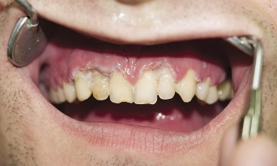

Slide 24
Дифференциальная диагностика язвенного гингивита
• с ВИЧ-инфекцией (необходимо исследование крови)
• с заболеваниями крови (требуется развернутый анализ крови или заключение гематолога)
• с аллергическими поражениями (данные аллергических проб, заключение аллерголога)
Микроскопия налета позволяет обнаружить фузоспириллярный симбиоз (веретенообразные палочки и спирохеты Венсана).

Slide 25
Лечение
Общее лечение - при тяжелых и средней тяжести поражениях назначают:
Метронидазол внутрь по 0,25 1таб. Зраза в день в течение 5-10 дней (трихопол, флагил, клион),
Антибиотики широкого спектра действия - эритромицин, тетрациклин , 7-10 дней,
десенсибилизирующую терапию (кальция, антигистаминные ср-ва).
Витаминотерапию.

Slide 26
Местное лечение
Аппликационное обезболивание 10% или 2-10% р-рами лидокаина, 1-2% р-рами или 5% мазью пирамикаина, 4-10% р-рами тримекаина в течение 4 мин., 1% р-р мефемината натрия на 10-15 мин перед удалением травмирующих десну зубных отложений.
Антисептическая терапия: перекись водорода 3%, этакридина лактат. После удаления зубных отложений используют мази содержащие антибиотики.
Ферментотерапия, направлена на очищение язвенной поверхности от некротических масс. Трипсин, хемотрипсин, хемопсин, рибонуклеаза
Кератопластичекие средства- каратолин, масляные р-ры витаминов А, Е, солкосерил, линимент алоэ, масло шиповника, фитодонт, полиминерал, мазь каланхоэ, ингалипт, облепиховое масло. После начала эпителизации можно пользоваться отварами трав: календула, шалфей, подорожник, зверобой, эвкалипт, корневище змеевика, лапчатки.
Физиотерапия: лазер, КУФ, гидротерапия р-рами антисептиков. При упорном течении заболевания или его рецидивах на протяжении года необходимо обследование для исключения заболеваний кроветворной, эндокринной и др. систем, специфических инфекций, аллергических и профессиональных поражений.
Диета должна включать молочнокислые продукты, сырые яйца, свежие сырые овощи.

Slide 27
Катаральный | Гипертрофический | Язвенный
этиология
Зубные отложения, дефекты пломбирования и протезирования. аномалии и деформации ЗЧС, гормональные нарушения, заболевания ЖКТ, ССС, острые инфекционные заболевания, болезни крови. | Гормональные сдвиги в организме (юношеский, беременных), прием лекарственных препаратов, изменения со стороны белой крови, авитаминоз С, патология прикуса, нерациональное протезирование и пломбирование, зубной камень. | Суперинфекция фузиформных бактерий и спирохет, простейших наряду со стрептококком и стафилококком. Предрасполагающие факторы: изменение реактивности организма после перенесенных общих инфекционных заболеваний (грипп, ангина),переохлаждения, авитаминоз.

Slide 28
Катаральный | Гипертрофический | Язвенный
Субъективные ощущения
Кровоточивость десен при чистке зубов или приеме твердой пищи, чувство жжения и расширения в деснах. | Выраженная кровоточивость десен при приеме пищи, чистке зубов, явные косметические дефекты, неприятный запах изо рта. | Боль в деснах, усиливающаяся при приеме пищи, неприятный запах изо рта, общее недомогание, головная боль, повышение температуры тела.

Slide 29
Катаральный | Гипертрофический | Язвенный
Проявления
Гиперемия, отек слизистой оболочки десны (при генерализованном процессе) и одному или группе зубов при локализованном воспалении. Десневой край болезненен, легко кровоточит, на зубах окрашенный кровью зубной налет, неприятный запах изо рта, поверхность десны гладкая, блестящая, ярко гиперемированная при остром течении. | Гипертрофия десневых сосочков, которые могут быть рыхлыми, кровоточащими. Гипертрофированные десневые сосочки плотные, бледные, не кровоточащие. Ложные десневые карманы, выделение экссудата. Возможен некроз вершин десневых сосочков, остеопороз, акантоз в вакуольной дистрофией клеток шиповатого слоя. В более глубоких слоях фиброз соединительно тканных структур. | На фоне воспаления (гиперемия, цианоз, отек) обнаруживается изъязвление десневого края. Язвенные поверхности покрыты фибринозным или некротическим налетом. Изъязвления верхушек межзубных сосочков, вследствие чего они приобретают усеченную форму. Регионарные лимфатические узлы увеличены, подвижны, болезненны, зубы слегка подвижны. На рентгенограмме остеопороз вершин межальвеолярных перегородок, расширение периодонтальной щели.

Slide 30
Список литературы
Терапевтическая стоматология. Национальное руководство. - М.: ГЭОТАР-Медиа, 2015. - 960 c.
Исаева, Е.Л. Лечение болезней десен и зубов традиционными и нетрадиционными способами / Е.Л. Исаева. - М.: Книга по Требованию, 2017. - 256 c
Луцкая, И. К. Профилактическая стоматология / И.К. Луцкая. - М.: Медицинская литература, 2017. - 538 c.
Максимовская, Л. Н. Лекарственные средства в стоматологии. Справочник / Л.Н. Максимовская, П.И. Рощина. - М.: Медицина, 2017. - 240 c.
Стоматология. Международная классификация болезней. Клиническая характеристика нозологических форм. Учебное пособие / М.Я. Алимова и др. - М.: ГЭОТАР-Медиа, 2016. - 204 c

